Slide 1
ΑΣΚΗΣΕΙΣ ΦΟΡΟΛΟΓΙΣΗΣ ΦΥΣΙΚΩΝ ΠΡΟΣΩΠΩΝ

Slide 2
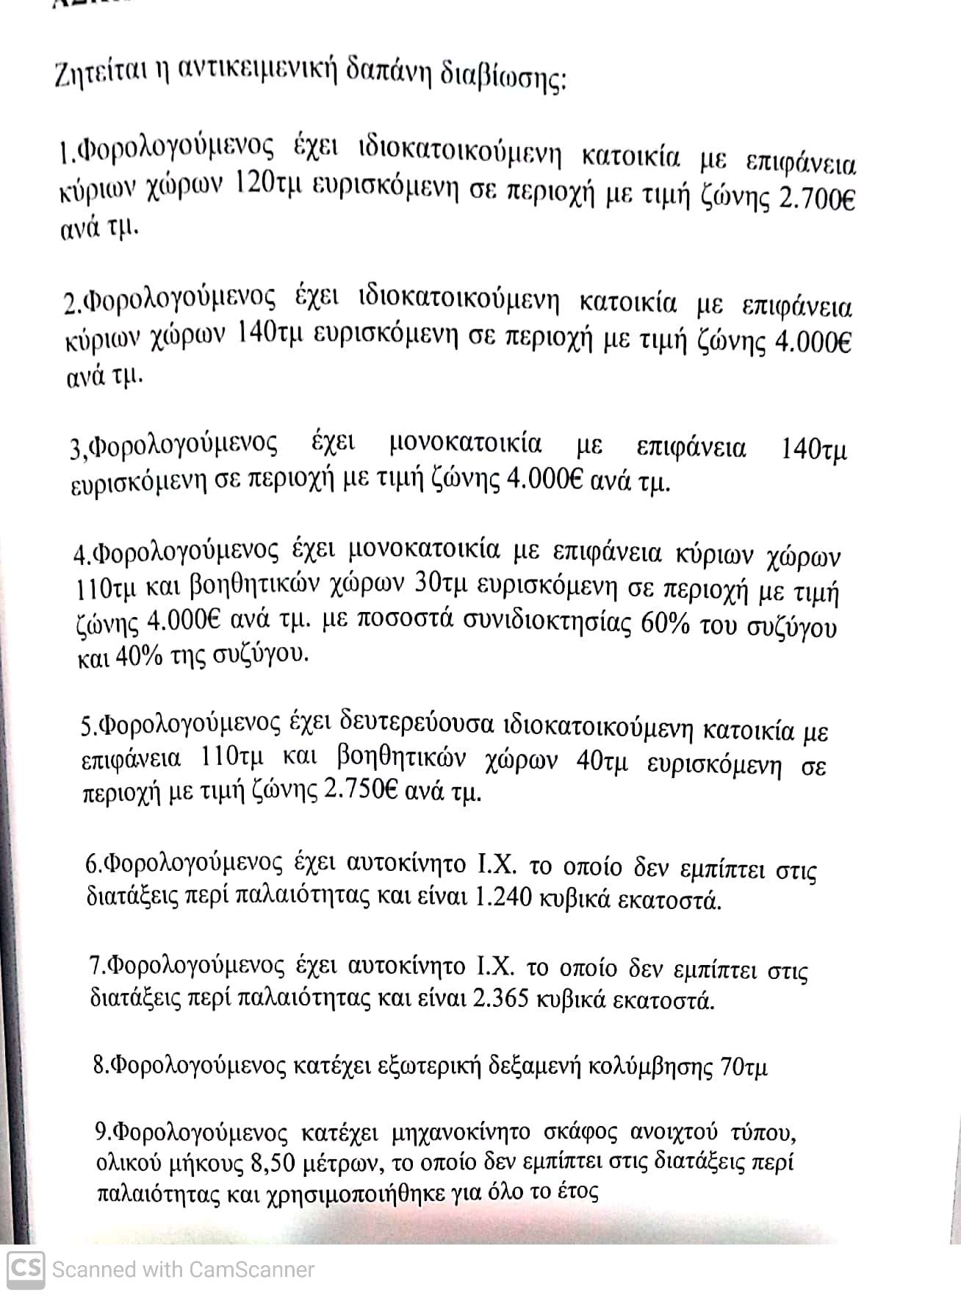
ΑΣΚΗΣΗ 1

Slide 5
ΑΣΚΗΣΗ 4

Slide 6
ΑΣΚΗΣΗ 5

Slide 7
ΑΣΚΗΣΗ 6

